Slide 1
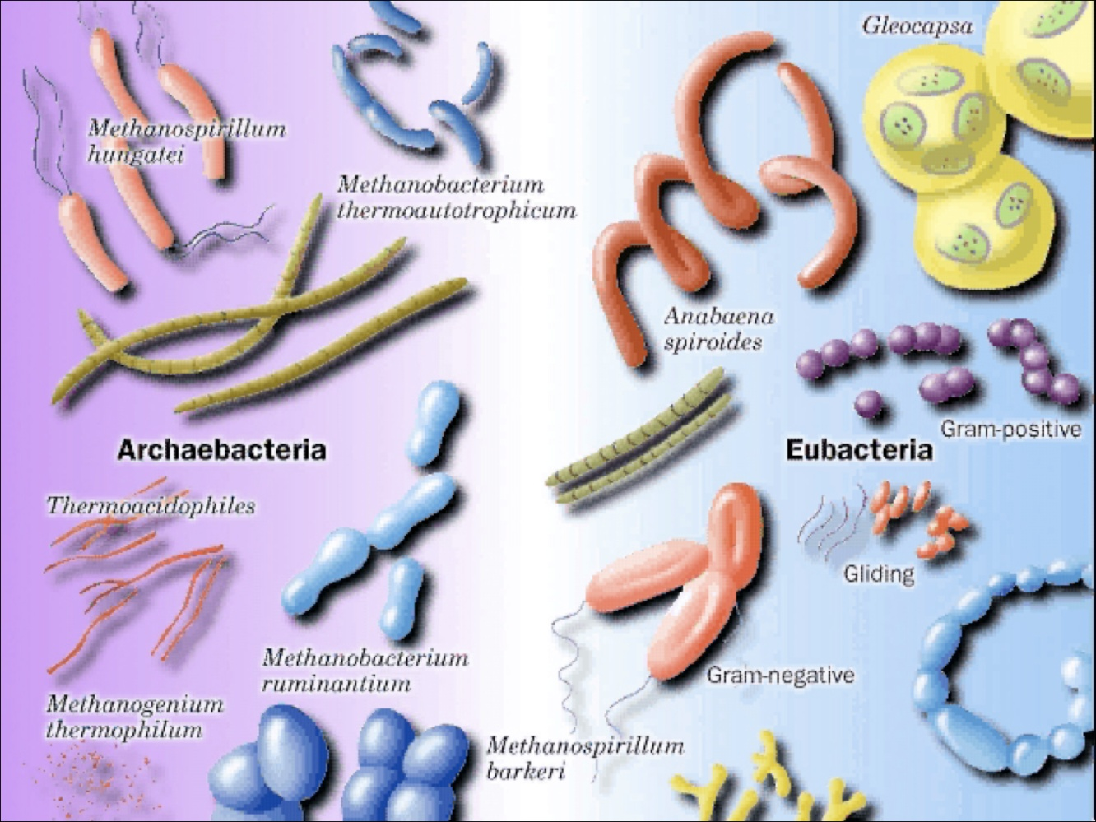
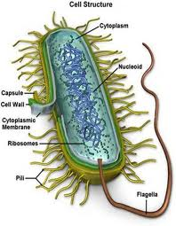
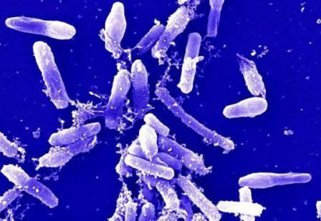
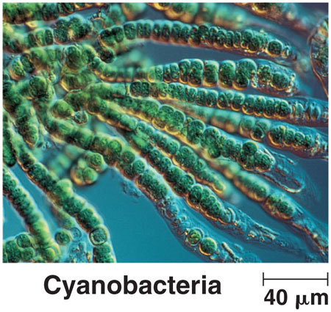
BAB III
Archaebacteria dan Eubacteria

Slide 2
Tujuan Pembelajaran:
Setelah mempelajari bab ini, siswa diharapkan dapat:
Menunjukkan ciri-ciri, struktur, dan replikasi Archaebacteria dan Eubacteria (bakteri).
Membedakan Archaebacteria dan bakteri (Prokariota) dengan organisme Eukariota.
Memberikan contoh organisme Archaebacteria dan bakteri.
Merangkum informasi tentang peran Archaebacteria dan bakteri dalam kehidupan.
Merencanakan dan melakukan percobaan serta melaporkan hasilnya, baik lisan maupun tulisan tentang pemanfaatan Archaebacteria dan bakteri dalam pengolahan makanan.

Slide 3
Perbedaan Archaebacteria dengan Eubacteria
Karakteristik | Archaebacteria | Eubacteria
Nukleus | Prokariota | Prokariota
Dinding sel | tidak mengandung peptidoglikan | mengandung peptidoglikan
Lipid membran | beberapa hidrokarbon bercabang | hidrokarbon tidak bercabang
RNA polimerase | beberapa jenis | satu jenis
Intron (bagian gen yang bukan untuk pengkodean) | ada pada beberapa gen | tidak ada
Respon terhadap antibiotik streptomisin dan kloramfenikol) | pertumbuhan tidak terhambat | pertumbuhan terhambat

Slide 4

Contoh Archaebacteria dan Eubacteria

Slide 5
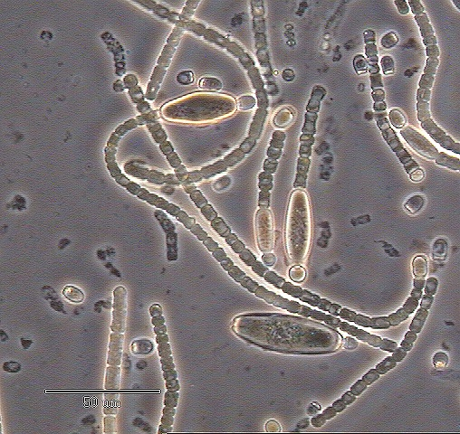
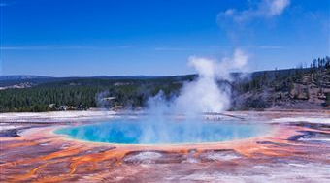
A. Archaebacteria (Archae)
Archaebacteria bereproduksi dengan cara:
pembelahan biner
pembelahan berganda
pembentukan tunas
fragmentasi
Archaebacteria hidup pada habitat ekstrim, seperti sumber air panas dan telaga garam

Slide 6
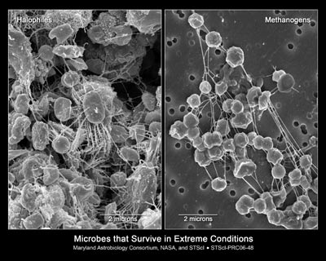
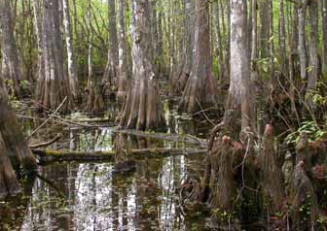
1. Metanogen
Ciri-ciri Metanogen:
Metabolisme energi khasnya membentuk gas metana (CH4) dengan cara mereduksi karbon dioksida (CO2)
Bersifat anaerobik dan kemosintetik
Memperoleh makanan dengan membusukkan sisa tumbuhan mati
Tumbuh baik pada suhu 98°C dan mati pada suhu 84°C
Contoh:
- Lachnospira multipara
- Rumino coccus albus
- Succimonas amylolitica
Hidup di lumpur atau rawa

Slide 7
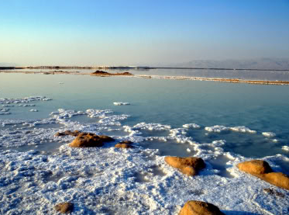
2. Halofil Ekstrim (Halofilik)
Halobacterium
Hidup di lingkungan yang berkadar garam tinggi, misalnya Laut Mati
Ciri-ciri halofil ekstrem:
Bersifat heterotrof
Energi didapat dengan melakukan respirasi aerobik dan berfotosintesis
Koloni halofil ekstrem terlihat seperti buih berwarna merah-ungu

Slide 8
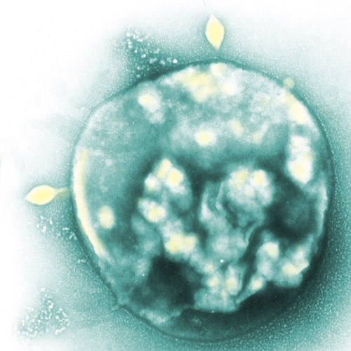
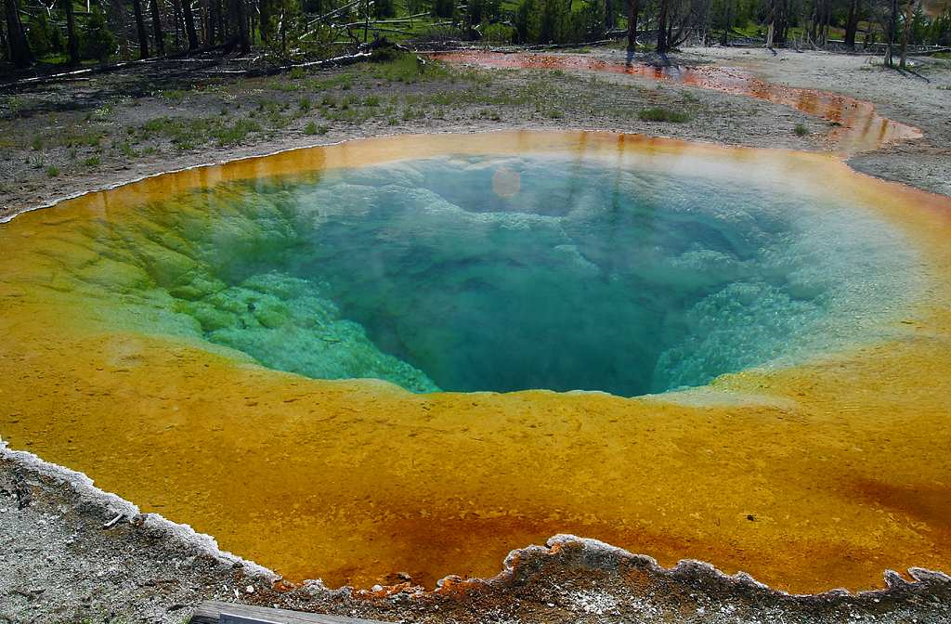
3. Termofil Ekstrim (Termoasidofilik)
Ciri-ciri termofil ekstrem:
Hidup di tempat bersuhu tinggi dan bersifat asam
Hidup dengan mengoksidasi sulfur
Hidup pada suhu 45-110°C dan pH 1-2
Sulfolubus
Bakteri Sulfolubus hidup hidup di mata air sulfur di Yellowstone National Park

Slide 9
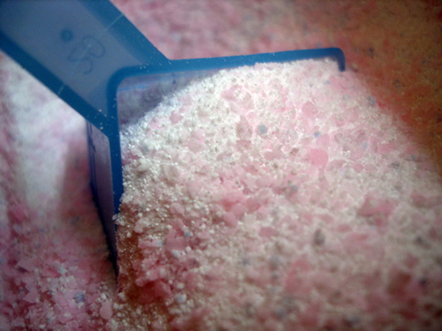
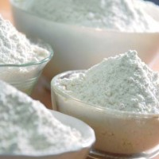
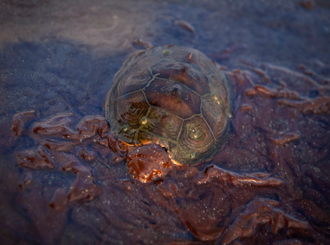
Peran Archaebacteria bagi kehidupan manusia
Meningkatkan kemampuan deterjen dan sabun cuci pada suhu dan pH tinggi
Mengubah pati jagung menjadi dekstrin (sejenis karbohidrat)
Mengatasi pencemaran akibat tumpahan minyak

Slide 10
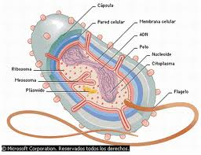
B. Eubacteria (Bakteri)
Ciri-ciri bakteri:
Dinding sel tersusun atas mukopolisakarida dan peptidoglikan
Sel bakteri dapat mensekresikan lendir ke permukaan dinding selnya
Membran sitoplasma meliputi 8-10% dari bobot kering sel dan tersusun atas fosfolipid dan protein.
4. Sitoplasma dikelilingi oleh membran sitoplasma.
5. Membentuk endospora untuk melindungi diri dari panas dan gangguan alam.
6. Ada yang bergerak dengan flagela dan ada yang tidak.

Slide 11
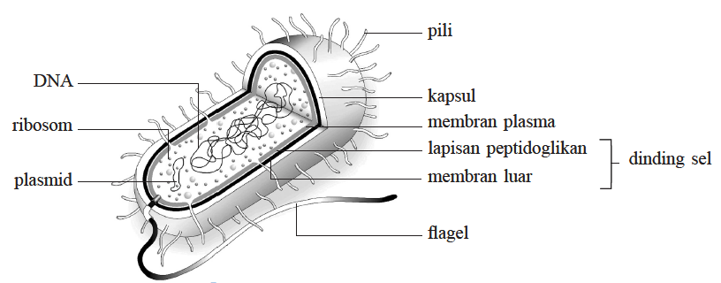
Struktur Sel Bakteri

Slide 12
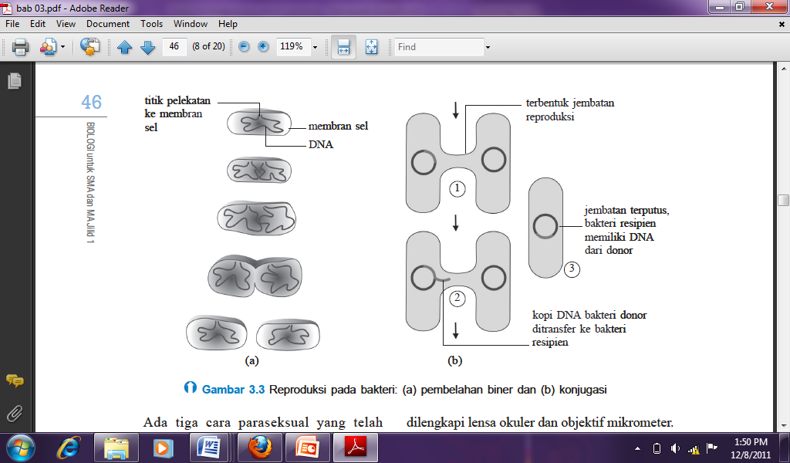
Reproduksi Bakteri
Bakteri bereproduksi secara aseksual dengan pembelahan biner.

Slide 13
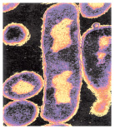
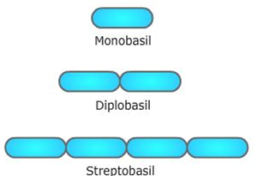
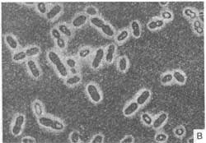
Ukuran dan Bentuk Bakteri
a. Batang (Basil)
Escherichia coli
Azotobacter sp.

Slide 14
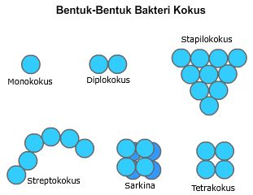
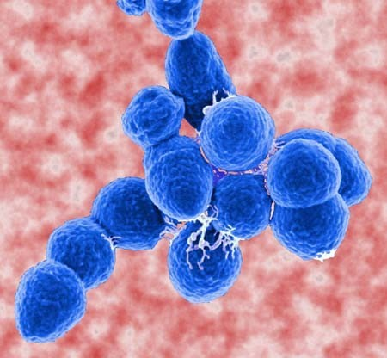
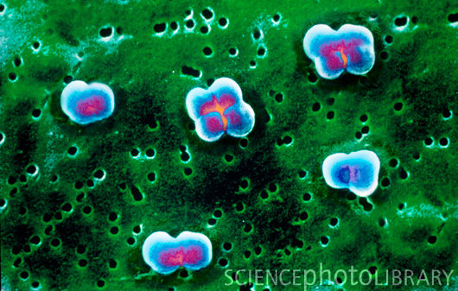
b. Bulat (Kokus)
Streptococcus pneumoniae
Sarcina sp

Slide 15
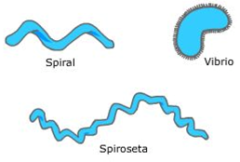
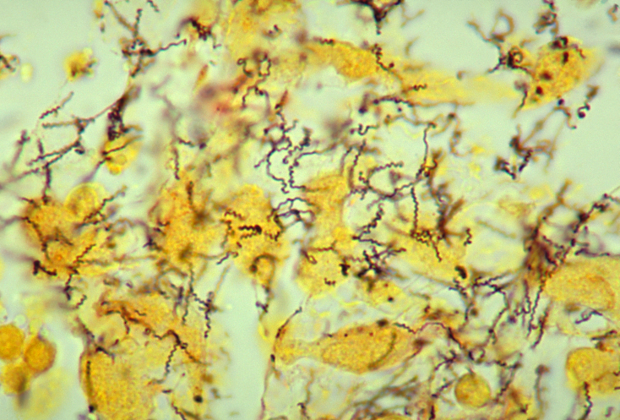
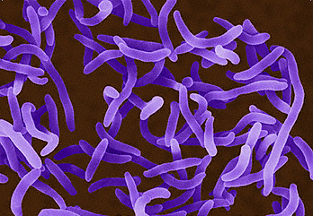
c. Spiral (Spirilium)
Treponema pallidum
Vibrio cholerae

Slide 16
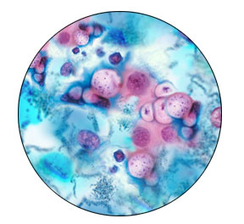
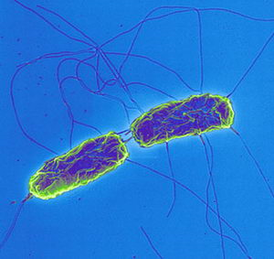
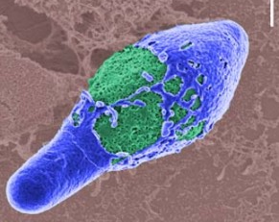
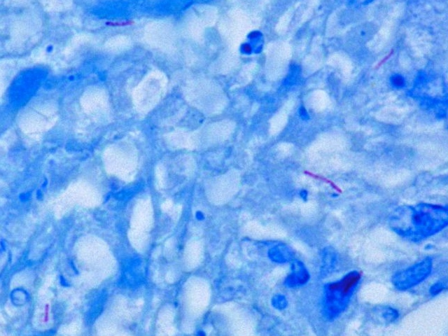
Jenis-jenis Bakteri
Bakteri Gram Negatif
Chlamydia trachomatis
Salmonella
Bakteri Gram Positif
Mycobacterium tuberculosis
Clostridium botulinum

Slide 17
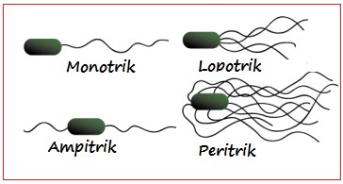
Bakteri berdasarkan Letak Flagela
Beberapa Flagela
1 Flagela
Lofotrik
2 Flagela
Seluruh permukaan tubuhnya terdapat Flagela

Slide 18
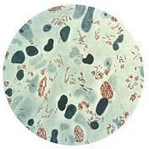
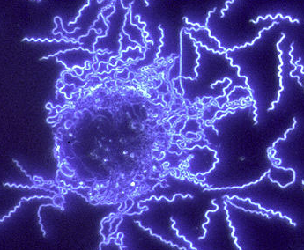
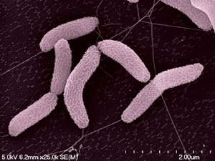
Bakteri berdasarkan Cara Hidup
Bakteri Heterotrof
Bakteri heterotrof tidak memiliki klorofil sehingga sangat tergantung dengan bahan organik di sekitarnya.
Bakteri parasit: Borrelia burgdorferi
Bakteri patogen: Mycobacterium leprae
Bakteri saprofit: Desulfovibrio desulfuricans

Slide 19
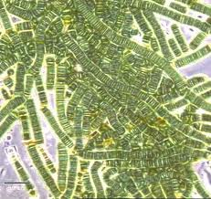
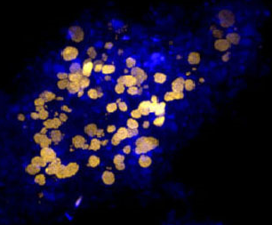
b. Bakteri Autotrof
Bakteri autotrof mampu membuat makanan sendiri dengan cara mengubah bahan anorganik menjadi bahan organik.
Bakteri kemoautotrof: Nitrosococcus
Bakteri fotoautotrof: Cyanobacteria

Slide 20
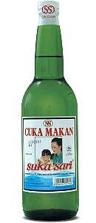
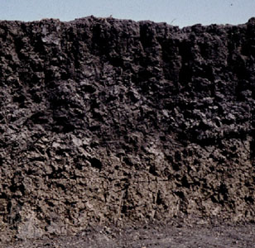
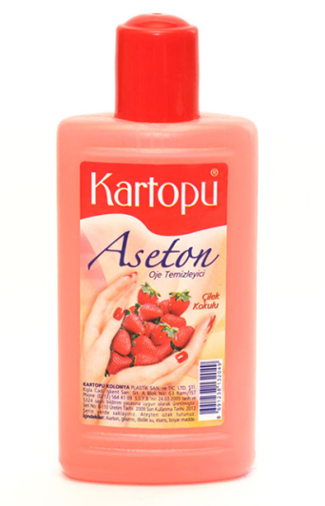
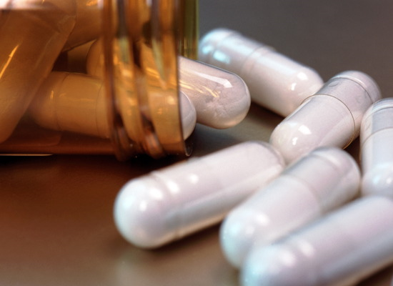
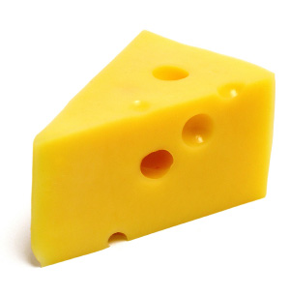
Bakteri yang Bermanfaat
Acetobacter
Nitrosomonas
Clostridium acetobutylicum
Lactobacillus casei
Bacillus brevis

Slide 21
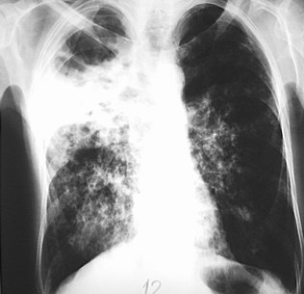
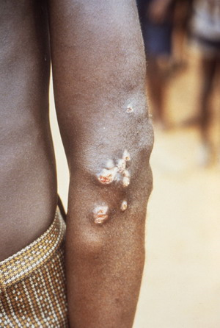
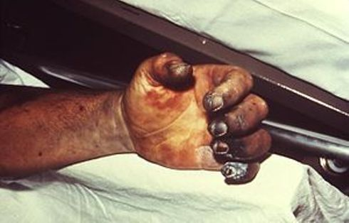
Bakteri Penyebab Penyakit
TBC disebabkan oleh Mycobacterium tuberculosis
Penyakit patek (frambusia) disebabkan oleh Treponema pertenue
Pes disebabkan oleh Yersinia pestis

Slide 22
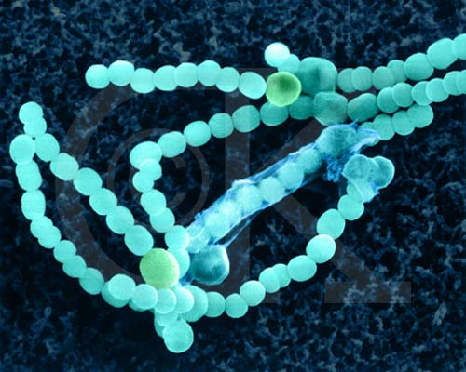
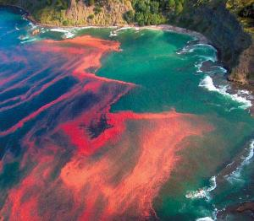
C. Alga Hijau-Biru (Cyanobacteria)
Cyanobacteria:
Termasuk ke dalam kelompok Eubacteria
Hidup di perairan dengan pH netral
(pH 4-5)
3. Mengandung klorofil sehingga berwarna hijau kebiru-biruan
Cyanobacteria yang berwarna merah menyebabkan blooming di laut
Berperan sebagai tumbuhan perintis

Slide 23
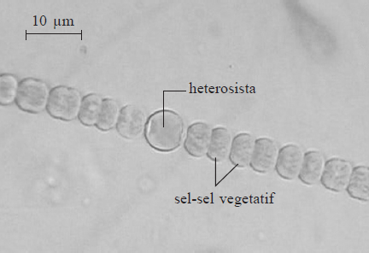
Ciri dan Struktur Cyanobacteria
Ciri-ciri Cyanobacteria:
Inti tidak diselubungi oleh membran
Inti sel terletak di antara plasmalema dan selubung lendir
Berkoloni dengan bentuk filamen
Bentuknya bisa uniseluler, koloni, atau filamen
Dapat bergerak dengan gerakan meluncur
Tidak berflagel

Slide 24
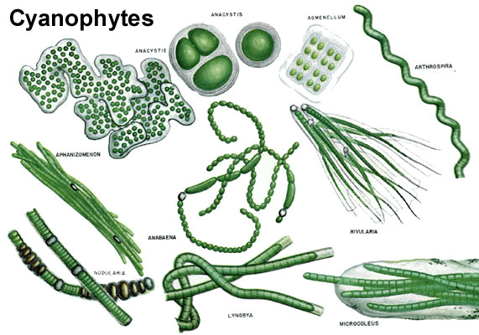
Contoh Cyanobacteria

Slide 25
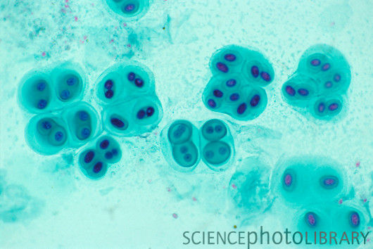
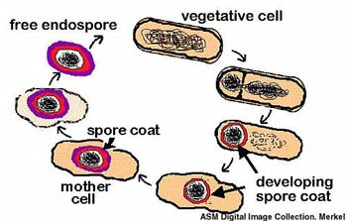

Reproduksi Cyanobacteria
Pembelahan sel (Gloeocapsa)
Spora
Fragmentasi (Plectonema boryanum)

Slide 26



Peranan Cyanobacteria
Nata de coco (bahan makanan)
Fiksasi nitrogen untuk menambah kesuburan tanah
Spirulina (suplemen makanan)

